Slide 1





2022
基于WebRTC的浏览器音视频通话
分享人：王建华
让生意经营更简单

Slide 2

WebRtc是什么?
网页即时通信（Web Real-Time Communication），一个支持网页浏览器进行实时语音对话或视频对话的API
-----维基百科

Slide 3
WebRtc用来做什么?
开视频 打电话 组织会议
-----维基百科
王建华

Slide 4

WebRtc怎么用?

Slide 5
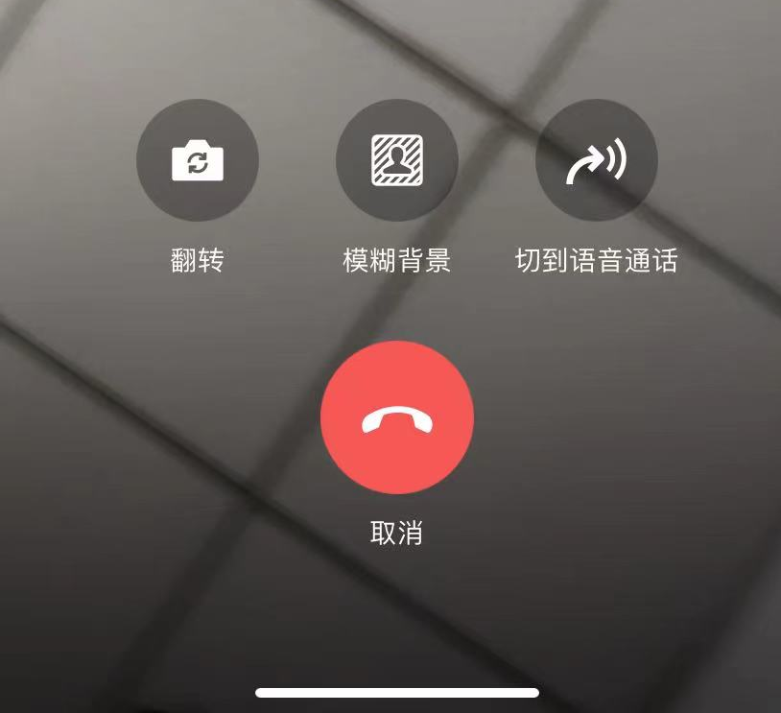
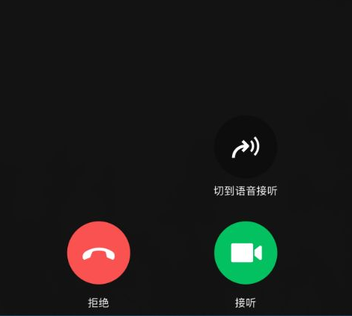
思考:呼叫一个视频通话需要几步?
第一步:拨打
第二步:接听

Slide 6
看一张WebRtc的通信流程图

Slide 7
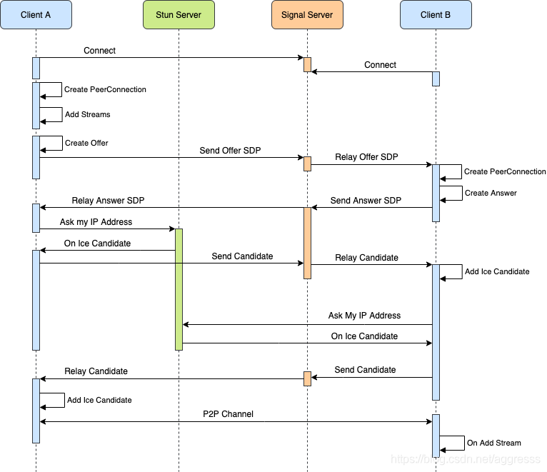
拨打
接听

Slide 8
WebRtc基础:通信
走完整个视频通话 需要两套通信服务
1.信令服务器
2.stun服务器

Slide 9
信令服务器
通话邀请 通话接受 通话挂断
会议里包括:踢人 邀人 禁言等等...
方案:websocket 轮询等等

Slide 10
stun服务
stun服务主要是建立p2p通道 进行浏览器点对点之间的音视频流传输

Slide 11
思考:设计一个视频通话需要几步

Slide 12
第一步 呼叫方(发起呼叫)
1.建立信令服务连接(websocket)
2.创建一个PeerConnection(简称PC)对象(视频流互推用)
3.打开多媒体设备(摄像头 麦克风)
4.创建一个offer模型
4.发送视频邀请 内容包含offer

Slide 13
第二步 接听方(确认接听)
1.建立信令服务连接(websocket)
2.创建一个PeerConnection(简称PC)对象(turn服务连接,视频流互推用)
3.打开多媒体设备(摄像头 麦克风)
4.收到offer 把offer添加到PC对象的远程描述里
5.创建一个answer模型
6.发送视频应答 内容包含answer
7.将answer添加到PC对象的本地描述里(触发oncandidate事件)
8.发送candidate(用于建立P2P通道)

Slide 14
第三步 呼叫方(交换candiate)
1.收到answer 将answer添加到PC远程描述里
2.将之前的offer添加到PC的本地描述里(触发oncandiate)
3.发送candidate
3.收到candidate,添加到PC对象里

Slide 15
第四步 接听方(交换candidate)
1.收到candidate,添加到PC对象里
注意:双方完成candidate交换后 p2p通道建立 开始通话

Slide 16

调包侠! 启动!

Slide 17
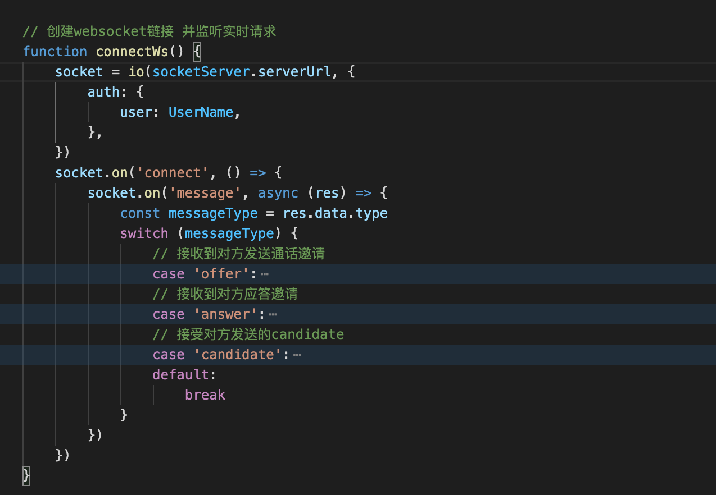
第一步 呼叫方(呼叫)
1.建立信令服务连接

Slide 18
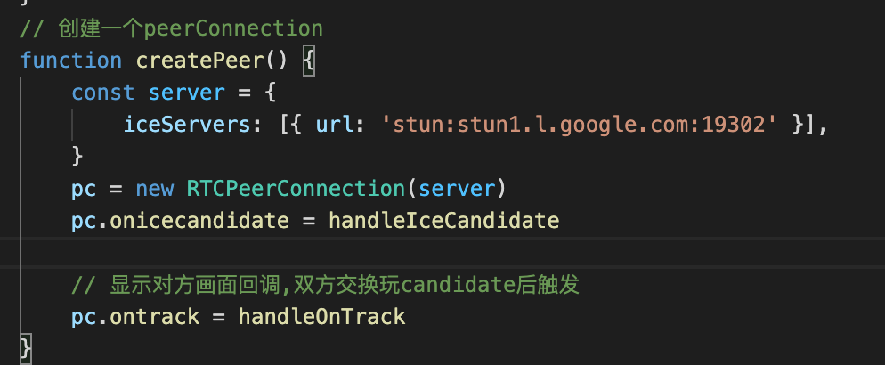
第一步 呼叫方(呼叫)
2.建立peerConnection连接

Slide 19
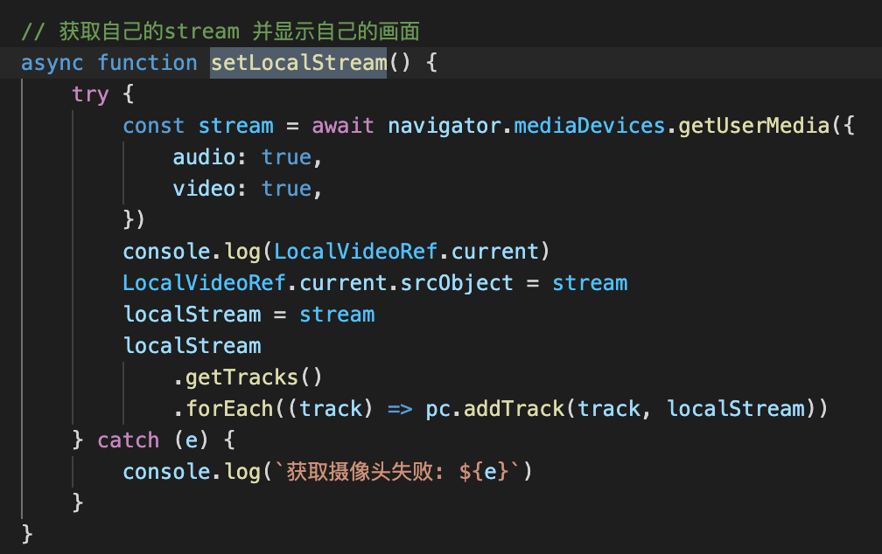
第一步 呼叫方(呼叫)
3.打开多媒体设备
并将本地视频流显
示到本地的video
标签里

Slide 20
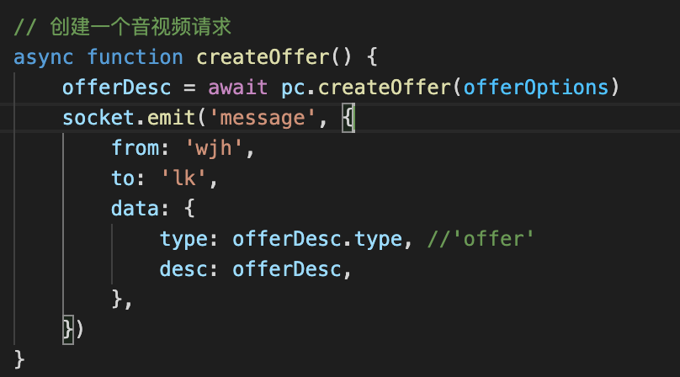
第一步 呼叫方(呼叫)
3.创建offer
4.发送offer

Slide 21
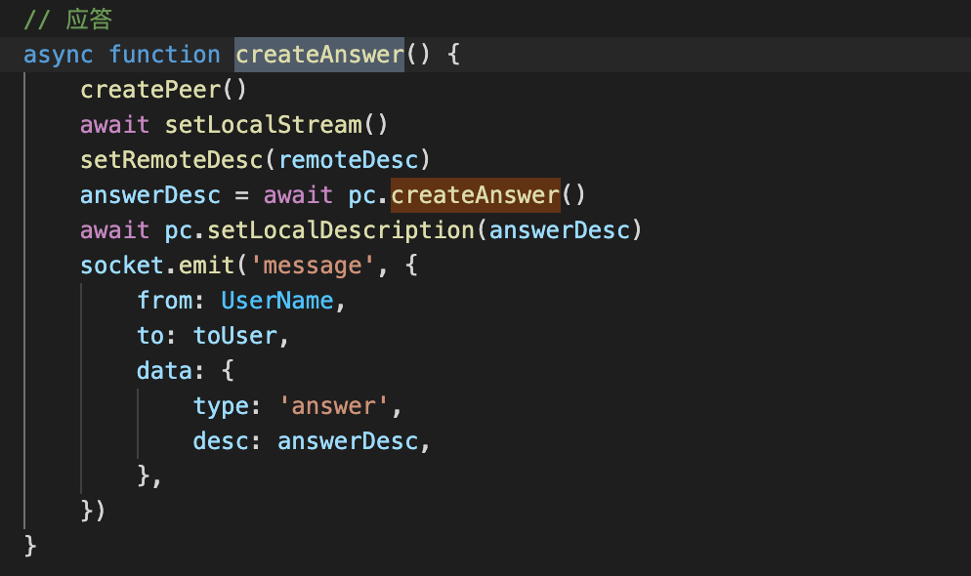
第二步 接听方(接听)
1.创建信令服务连接
2.创建peerConnection
3.打开多媒体设备
4.创建answer
5.发送answer

Slide 22
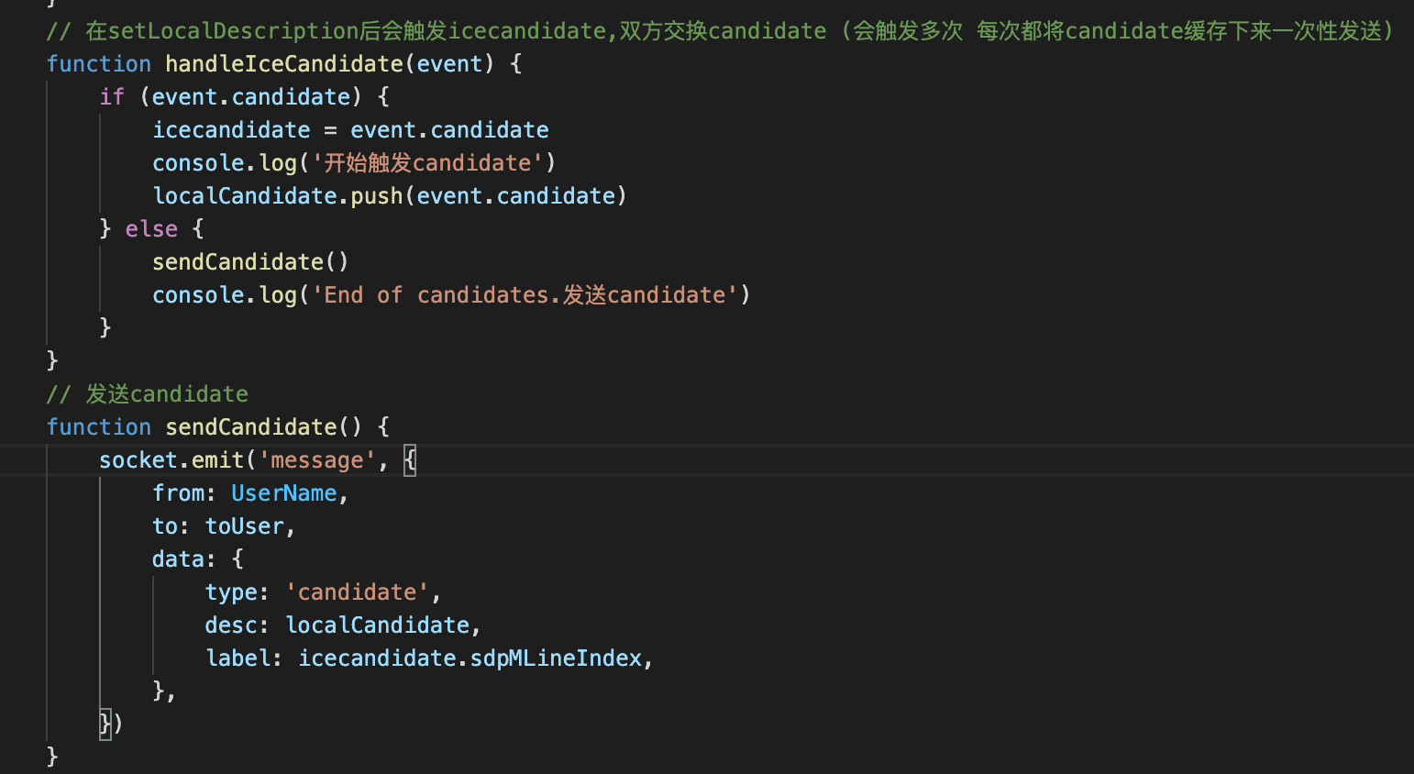
第二步 接听方(接听)
6.发送candidate
注:handleIceCandidate事件在setLocalDescription执行后触发
且会触发多次

Slide 23
第三步 呼叫方(交换candidate)
1.接收到对方answer后执行setRemoteDescription,将answer添加进来
2.执行setLocalDescription 将自己的offer添加到本地 触发candidate
3.发送candidate
4.接收到对方的candidate 执行addIceCandidate

Slide 24
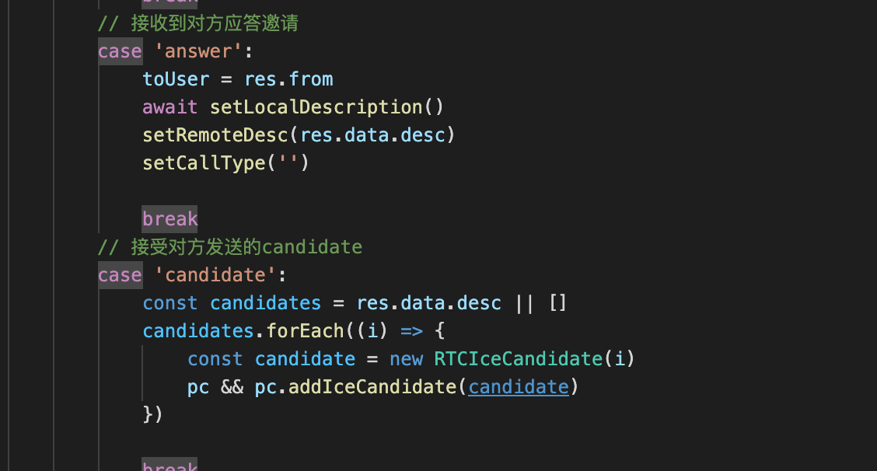

Slide 25
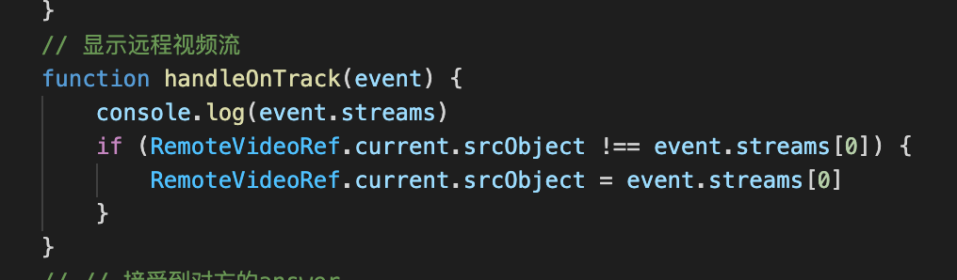
第四步 接听方(交换candidate)
1.接收到对方的candidate 执行addIceCandidate
所有通信流程结束 触发tranck事件回调 返回视频流
将视频流设置到video上用于播放 通话开始

Slide 26

问题再深入一点呢

Slide 27
createOffer-->offer
createAnswer--->answer
candidate
setLocalDescription
setRemoteDescription
addIceCandidate

Slide 28
他们通信里交换的到底是什么

Slide 29
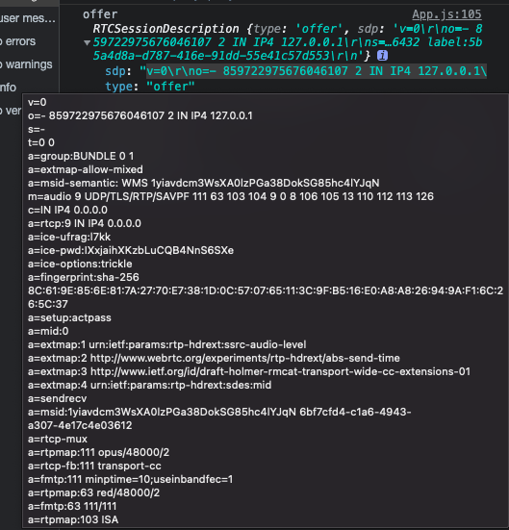
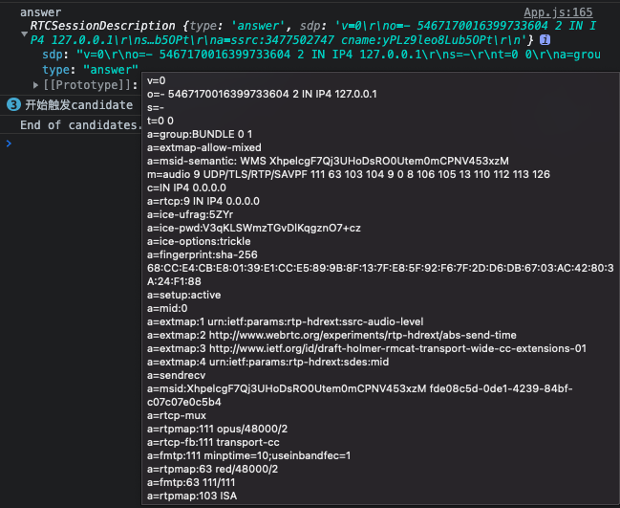
createOffer生成的offer是什么?
createAnswer生成的answer是什么?

Slide 30
type:创建的会话类型 (offer/answer)
sdp:媒体类型 传输协议 媒体格式 媒体远程地址
媒体远程传输端口 协议版本 会话名称...
交换sdp是为了使双方能够知道浏览器要使用那些编解码器
(vp8 vp9 AVC/H.264... )和编解码参数（audio/mpeg video/mp4...
sdp会话描述协议: https://datatracker.ietf.org/doc/html/rfc4566

Slide 31
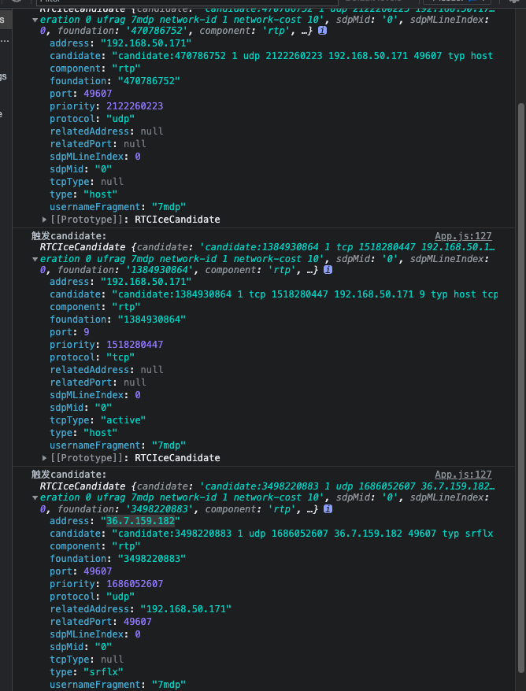
candidate是什么

Slide 32
candidate是什么
ip地址 端口 协议(udp/tcp) 候选者的索引...
交换candidate是为了建立p2p连接 双方能够传输音视频流

Slide 33
总结
socket交换双方的音视频解析规则
sturn询问自身公网ip地址
socket交换双方公网ip地址 链接类型(udp/tcp)...
完成建立p2p通道 点对点传输视频流️

Slide 34
交换解析规则
交换解析规则
交换公网ip
交换公网ip

Slide 35
有待完善的
语音通话
多人会议(拉人/踢人)
静麦 静音
网络不稳定
切换摄像头等等

Slide 36
参考资料
wertc示例代码
MDN文档
官方文档
一个还不错的博客
兼容性(adapter.js)
socket.io

Slide 37


THANK YOU
分享人：王建华

